Slide 1
OŠ Marije i Line, Umag PŠ Petrovija
Školska godina 2015./2016.
2. polugodište

Slide 2
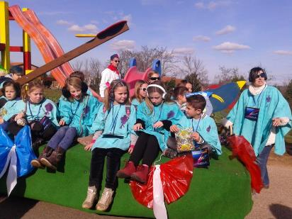
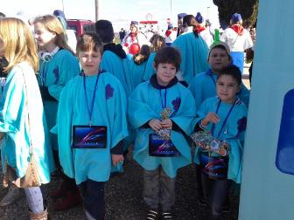
6. 2. 2016. – MAŠKARANA POVORKA PETROVIJA 2016. Tema: Škola, jučer, danas, sutra

Slide 3
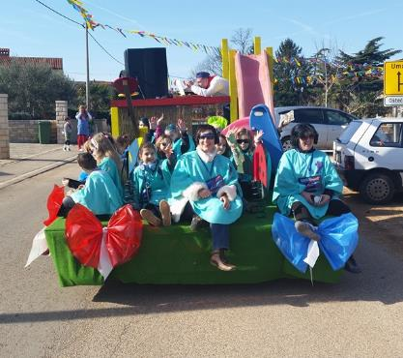
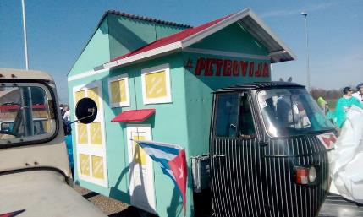
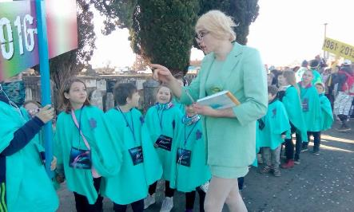
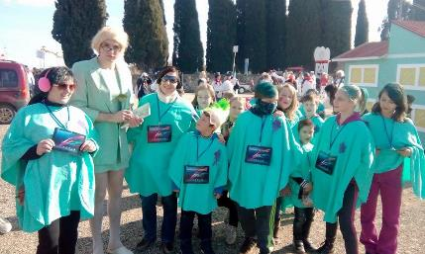

Slide 4
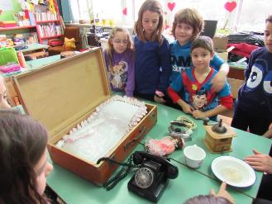
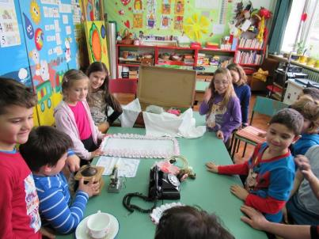
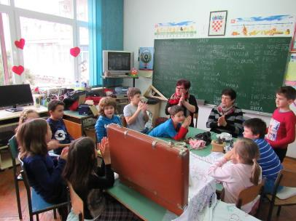
15. 2. 2016. – Bake - None u razredu (Malo čakavštine …)
- ponedijak, … , nedija
- valiža, čentrin, postole, …
- maša, crikva, …

Slide 5
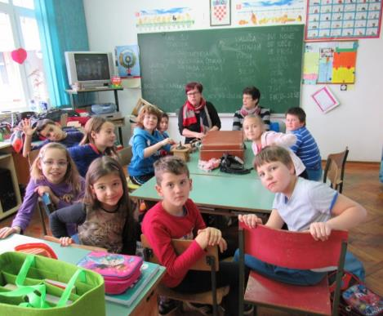
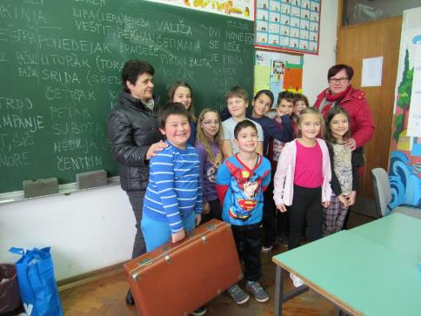
- veštit, tovar, …
- trukinja
- otrok
- facol, pjat, šupreš
- čakule
- samanj

Slide 6
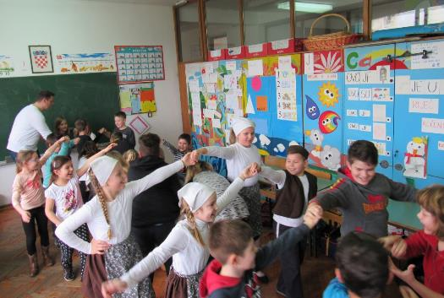
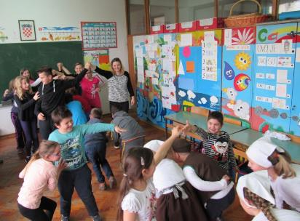
28. 2. 2016. – POSJETA ČLANOVA FOLKLORNOG DRUŠTVA UČIMO TRADICIONALNE ISTARSKE PLESOVE: BALUN I ŠETE PAŠI

Slide 7
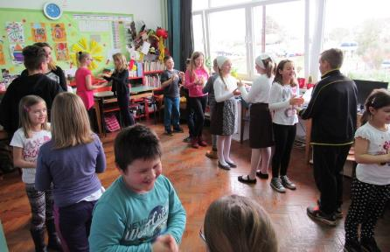
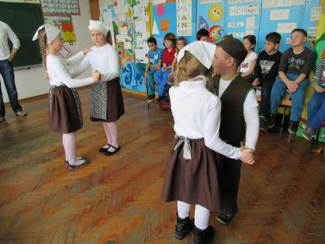
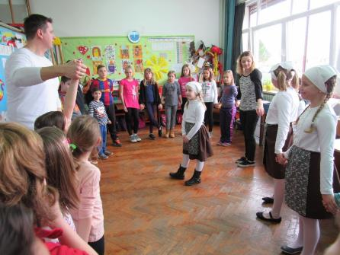
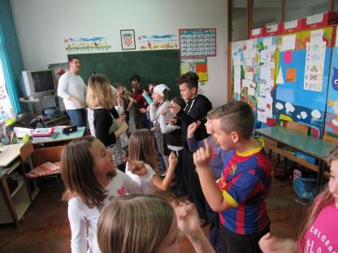

Slide 8
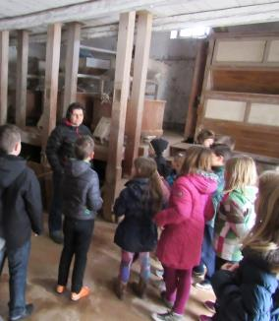
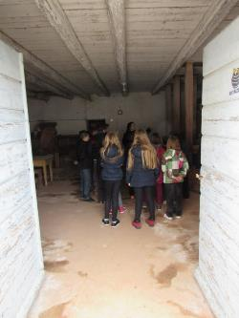
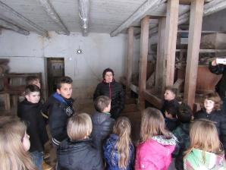
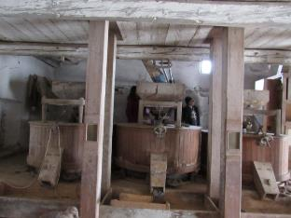
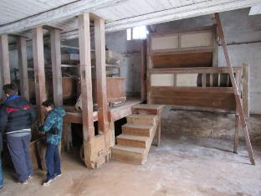
29. 2. 2016. – POSJETA STAROM UMAŠKOM MLINU

Slide 9
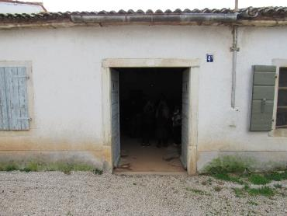
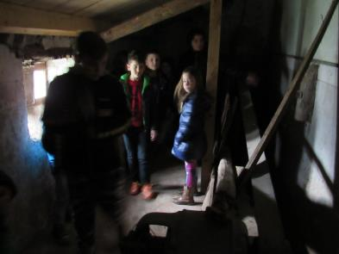
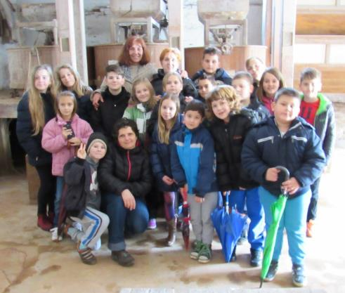

Slide 10
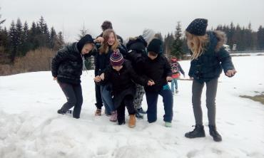
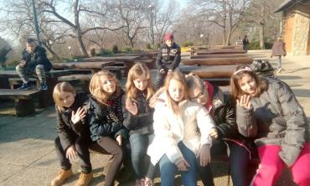
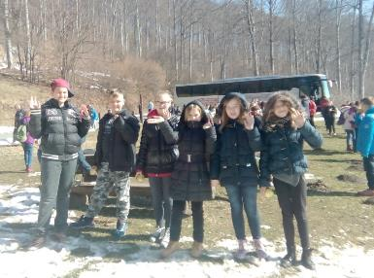
15. 3. 2016. – 19. 3. 2016. – ŠKOLA U PRIRODI (4. razredi CŠ i PŠ)

Slide 11
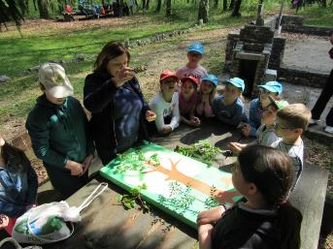
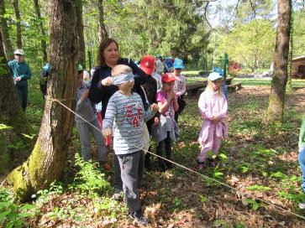
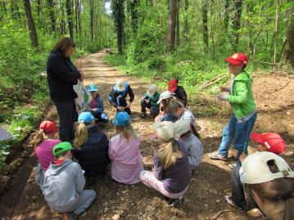
22. 4. 2016. – Terenska nastava: Kornarija (3. razredi)

Slide 12
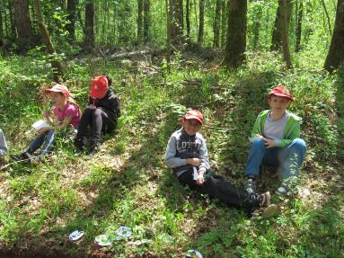
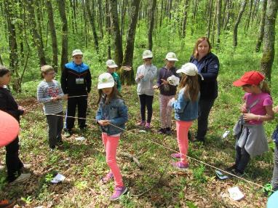
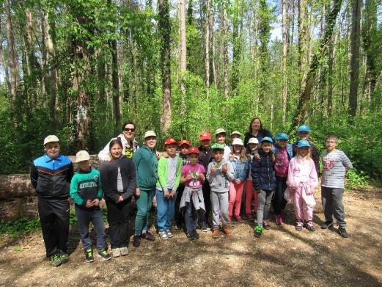

Slide 13
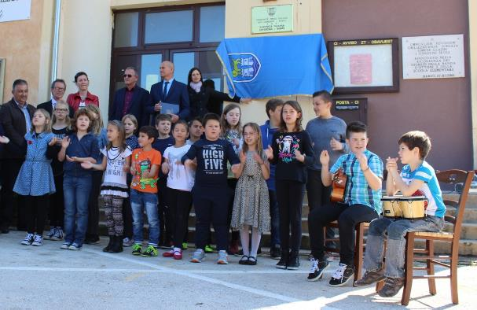
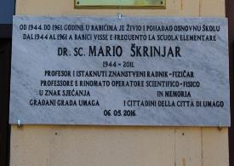
6. 5. 2016. – Nastup u Babićima, povodom Dana Grada (Postavljanje spomen ploče doktoru Škrinjaru)

Slide 14
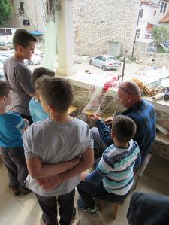
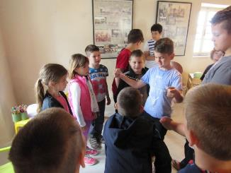
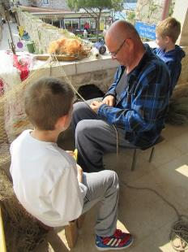
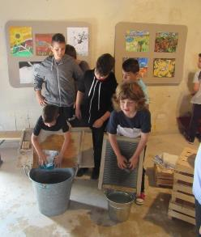
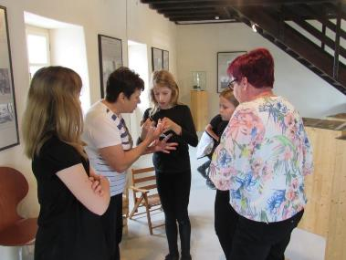
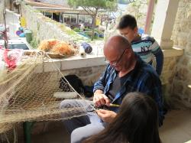
23. 5. 2016. – OBILJEŽAVANJE DANA SVETOG PEREGRINA (PELEGRINA) RADIONICE U MUZEJU

Slide 15
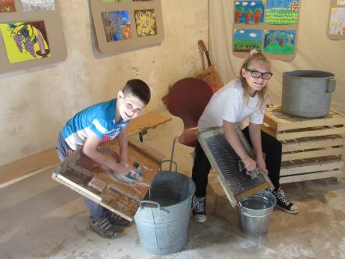
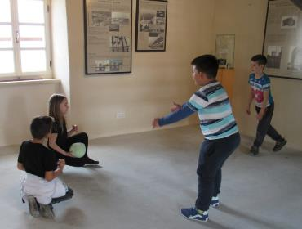
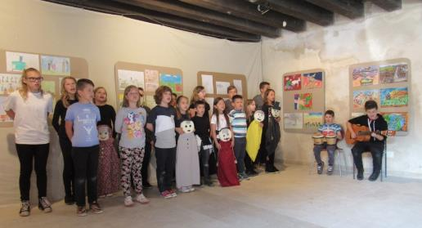
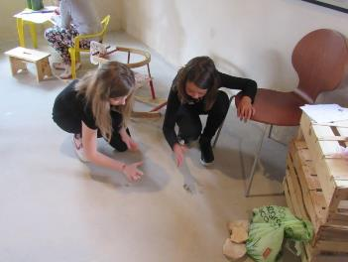

Slide 16
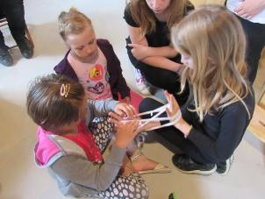
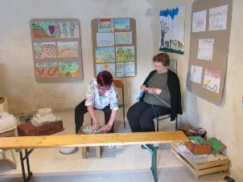
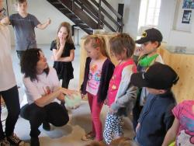
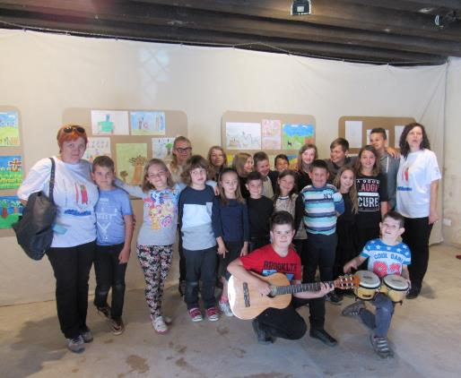

Slide 17
1. 6. 2016. – POSJETA PŠ BAŠANIJA I SVJETIONIKU U SAVUDRIJI

Slide 18
8. 6. 2016. – JEDNODNEVNI IZLET UČENIKA 3. RAZREDA (BUTONIGA, PAZIN, LABIN)

Slide 20
28. 6. 2016. – IZLET NA BRIJUNE

Slide 21
Beethoven-Fur Elise - YouTube https://www.youtube.com/watch?v=k_UOuSklNL4
Glazba:

Slide 22
Uživajte
u
ljetnim
Praznicima !
Učenici i učiteljice pš petrovija

